Slide 1
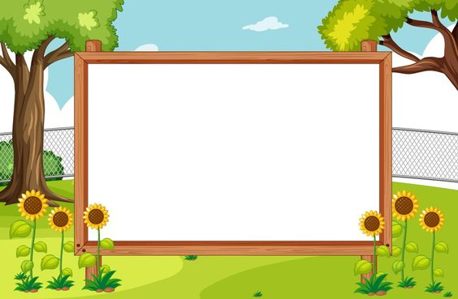
UBND QUẬN LONG BIÊN
TRƯỜNG MẦM NON BẮC BIÊN
GIÁO DỤC PHÁT TRIỂN NHẬN THỨC
Cho trẻ làm quen với toán
Đề tài: Sắp xếp theo quy tắc 2:1
Giáo viên lớp MGB C3

Slide 2

ỔN ĐỊNH TỔ CHỨC, GÂY HỨNG THÚ
ĐỌC THƠ : XE TRÊN ĐƯỜNG

Slide 3

2. DẠY TRẺ QUY TẮC SẮP XẾP 2 : 1

Slide 4


Slide 6

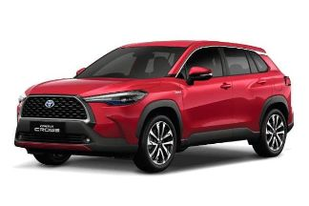
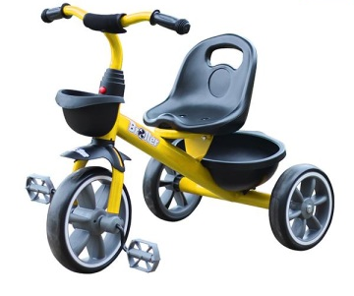

Slide 8

TRÒ CHƠI : HÒA ÂM CHO BÀI THƠ

Slide 9



Slide 10


